Slide 1
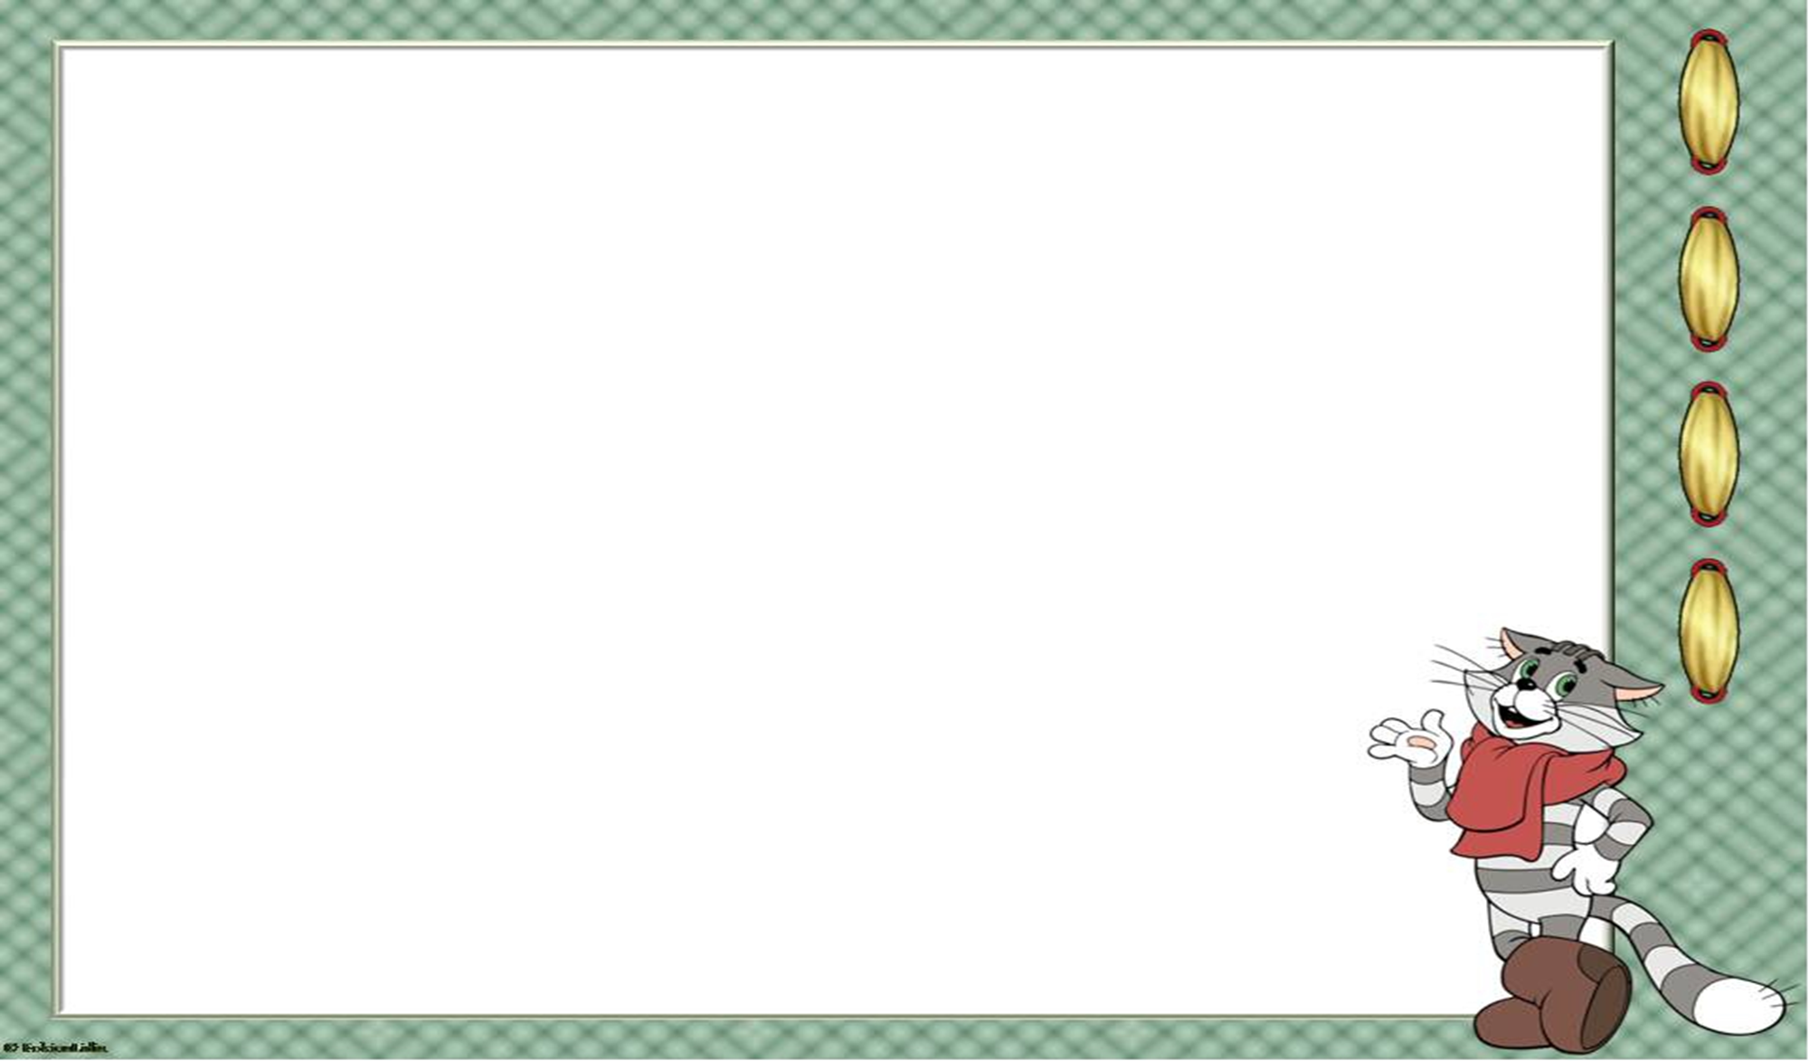
Муниципальное дошкольное образовательное автономное учреждение
«Детский сад № 99 комбинированного вида «Домовенок» г. Орска»
Сообщение из опыта работы по теме:
«Использование технологии мультипликации как средство формирования культуры безопасного поведения у детей дошкольного возраста»
Подготовила воспитатель 1кв. кат.
Саушева Екатерина Валерьевна

Slide 2
Актуальность:
Современные дети не мыслят себя без компьютера или телефона, проводя много часов в Интернете, за игрой в компьютерные игры. Но мало кто из них владеет компьютерной техникой так, чтобы это действительно могло стать полезным для жизни, творчества и возможно для выбора дальнейшей профессии.
Создание мультфильма – это процесс, объединяющий в себе разнообразные виды детской деятельности: речевую, игровую, познавательною, изобразительную, музыкальную и др.

Slide 3
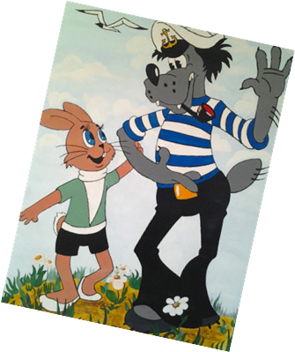
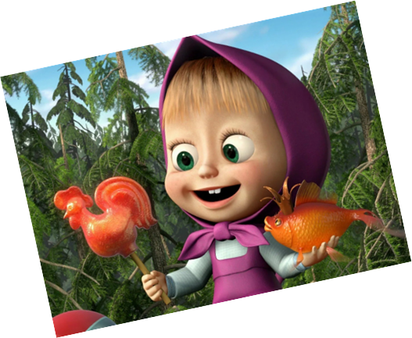
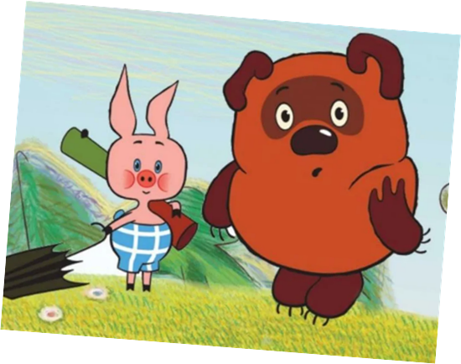
Мультфильм – это хороший воспитатель, поскольку сочетает в себе картинку и слово, а если добавить ещё и совместный с ребенком анализ увиденного, мультфильм становится сильным воспитательным инструментом.

Slide 4
Цель: внедрение мультипликации в образовательный процесс для формирования культуры безопасного поведения дошкольников.
Задачи:
- Познакомить детей с миром мультипликации;
- Формировать умение планировать работу;
- Закрепить знания детей о правилах безопасного поведения;
- Научить детей быть внимательными;
- Воспитывать уверенность в себе.

Slide 5
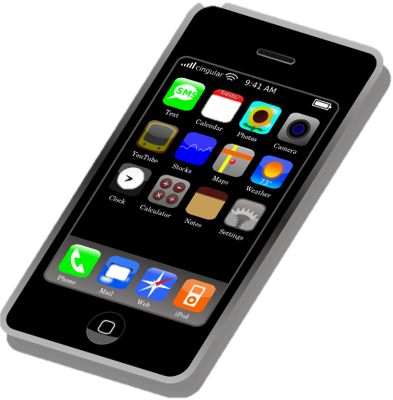
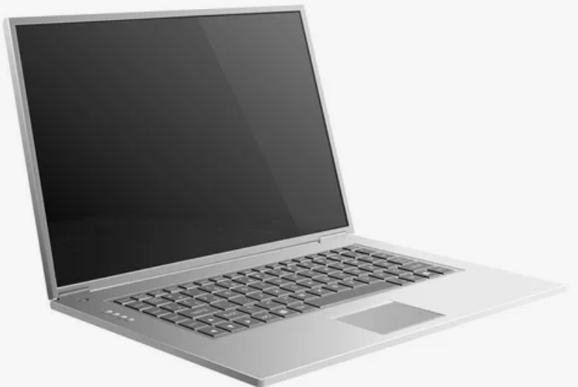
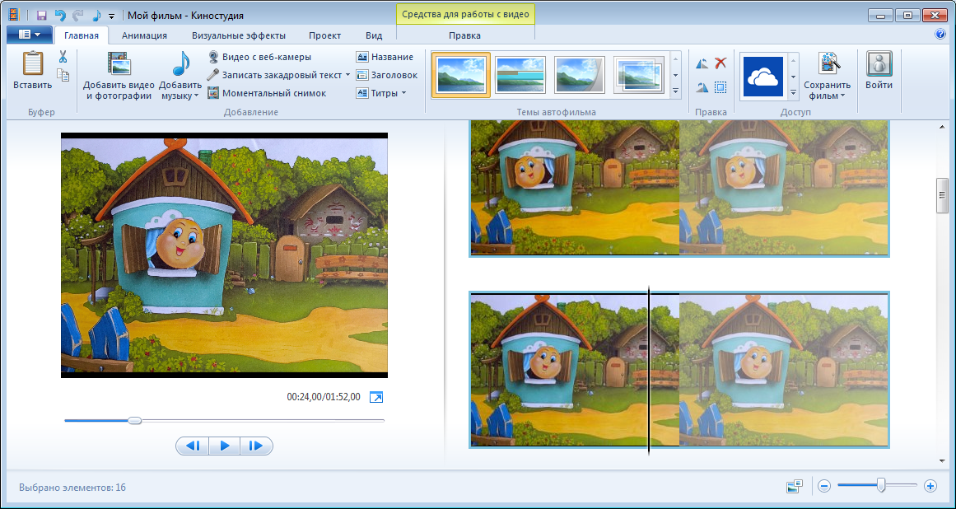
Для создания мультфильма необходимо не много:
- Компьютер или ноутбук;
- Фотоаппарат или смартфон;
- Диктофон;
- Программа для монтажа.

Slide 6
Существуют различные техники, используемые в анимации, такие как:
- Перекладка бумажная
- Перекладка пластилиновая
- Объёмная пластилиновая анимация
- Предметная анимация
- Сыпучая анимация
- Смешанная анимация.

Slide 7
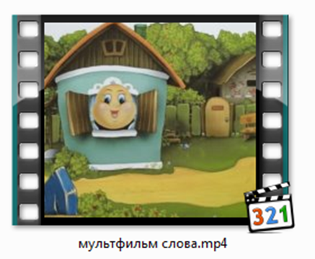
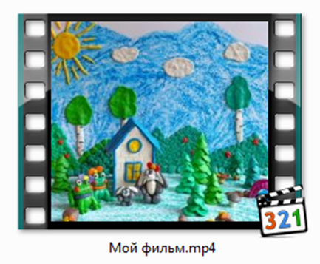
В данный момент в нашем сборнике уже есть мультфильмы:
«Лесная история» - созданный по техники объёмная пластилиновая анимация.
«Колобок» - перекладка бумажная.
Опыт создания собственного мультфильма – это игра, позволяющая ребенку думать и говорить образами, понимать себя и окружающий мир.

Slide 8
Работа над мультфильмом происходит в несколько этапов:
1. Создание сценария
2. Раскадровка
3. Выбор анимации
4 Создание персонажей и декораций
5. Покадровая сьёмка
6. Озвучивание
7. Монтаж
8. Совместный просмотр своего мультпродукта.

Slide 9
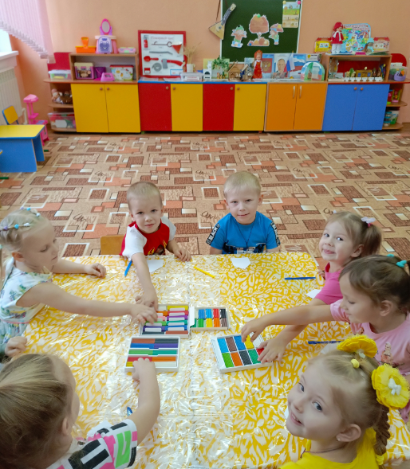
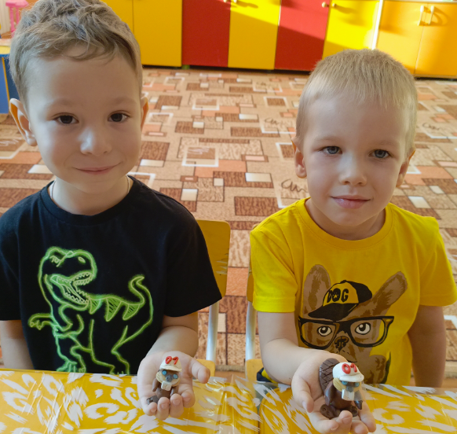
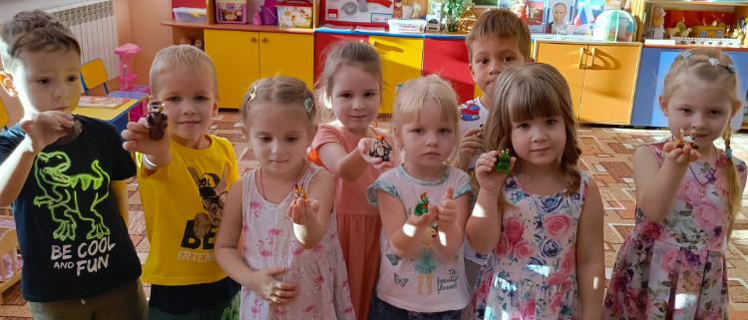
Лепка героев мультфильма

Slide 10
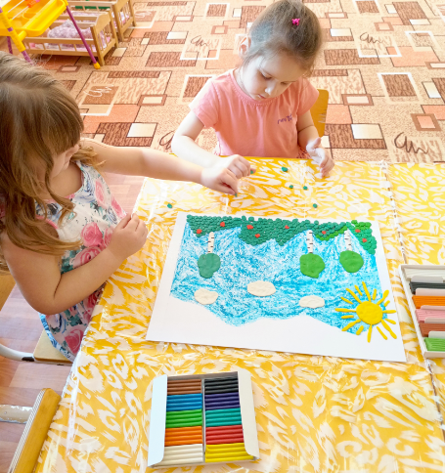
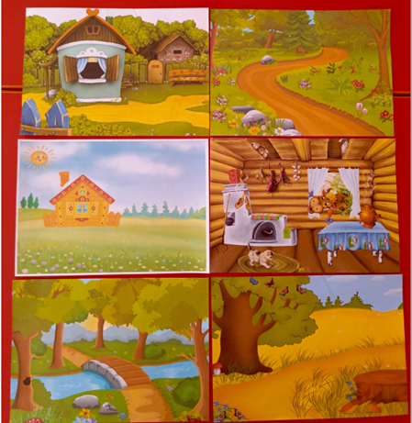
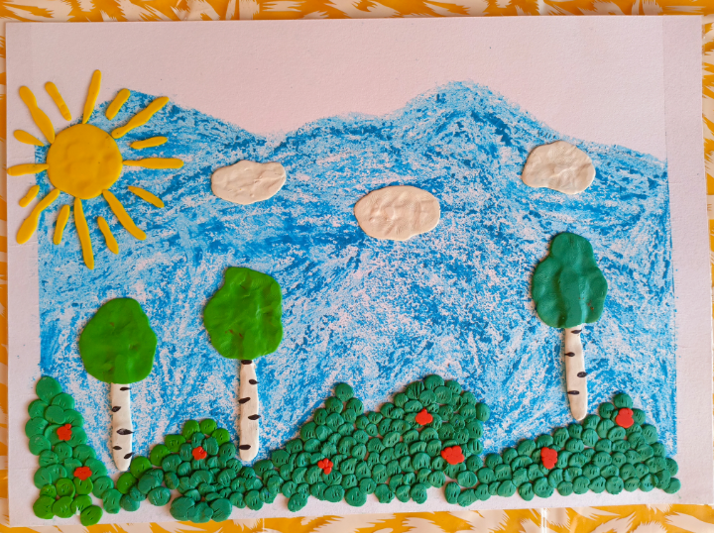
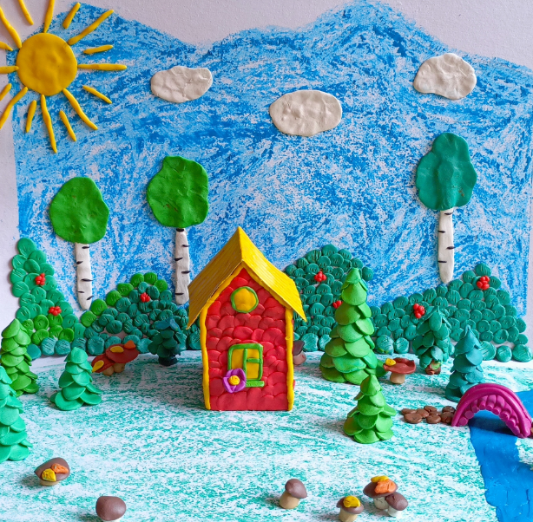
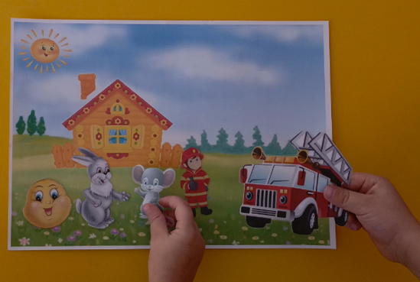
Работа над декорациями к мультфильму

Slide 11
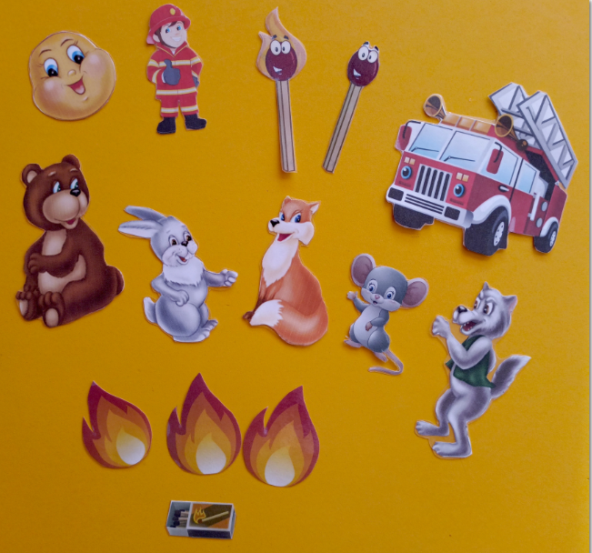
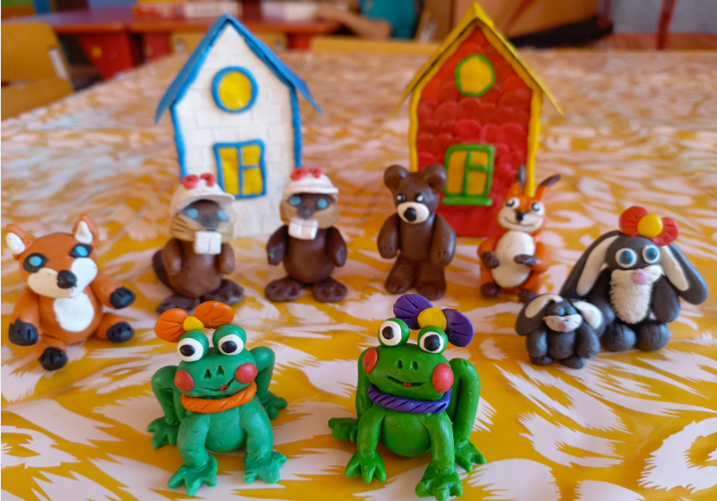
Вот какие замечательные герои у нас получились

Slide 12
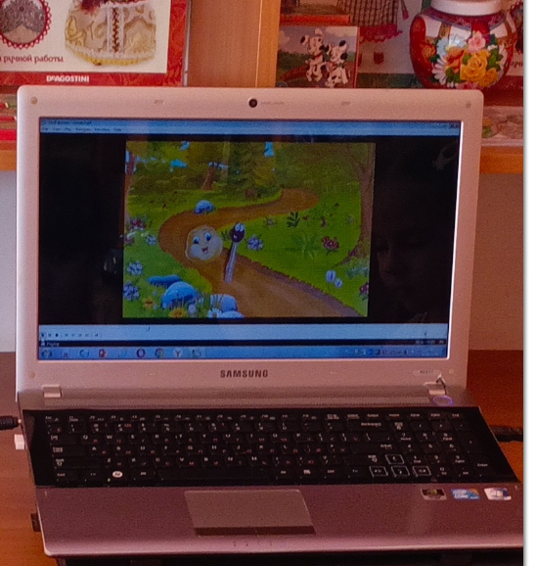
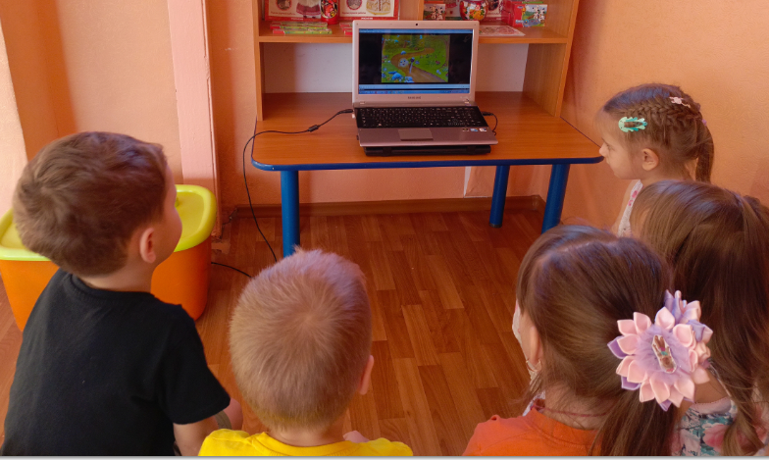
И вот наконец мультфильм готов!

Slide 13
В заключении, хочу отметить, что, смотря мультипликацию дети пропускают через себя различные ситуации, начинают больше рассуждать о безопасном поведении. При этом мультфильм это не цель, а лишь средство развития ребенка!
Спасибо за внимание!

